Slide 1
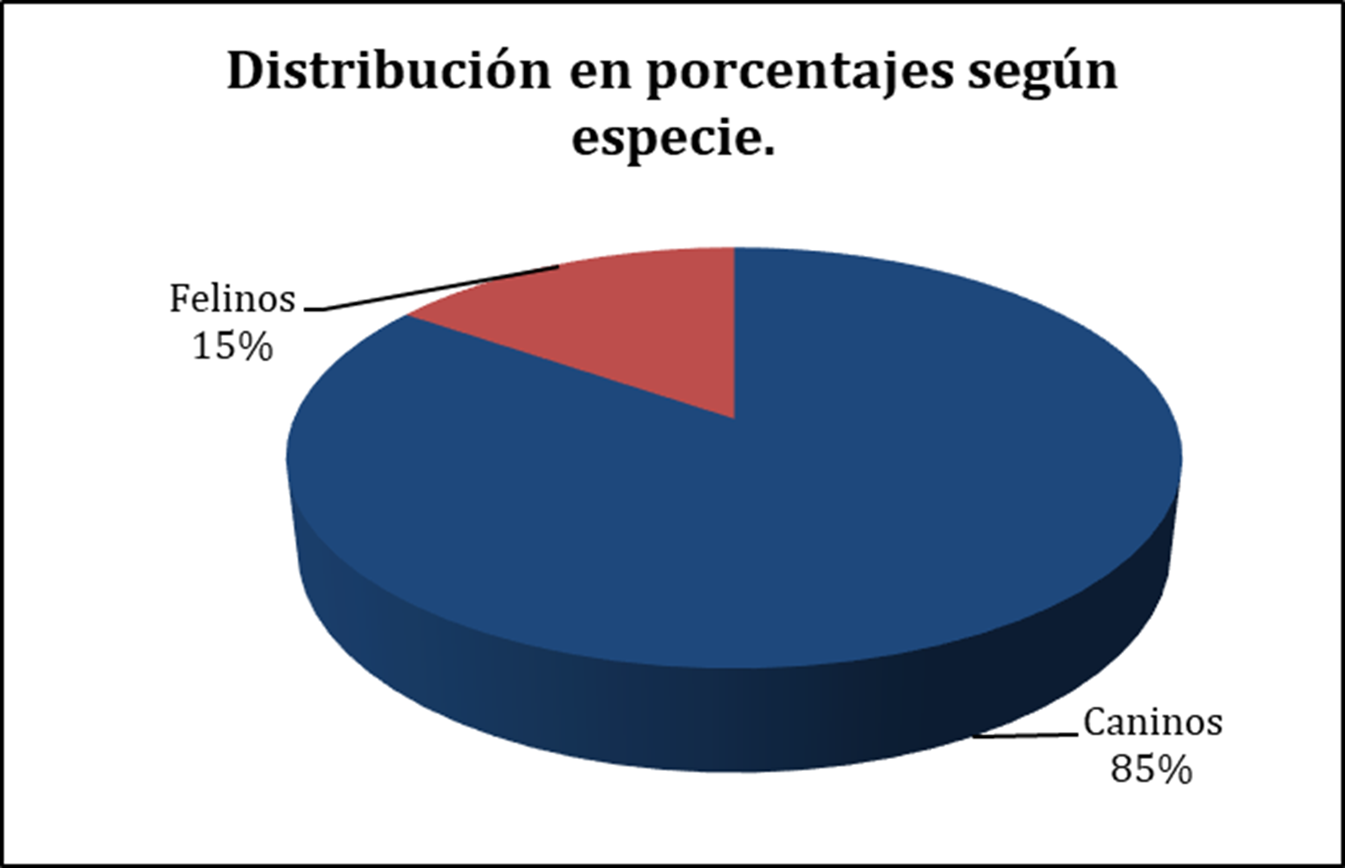
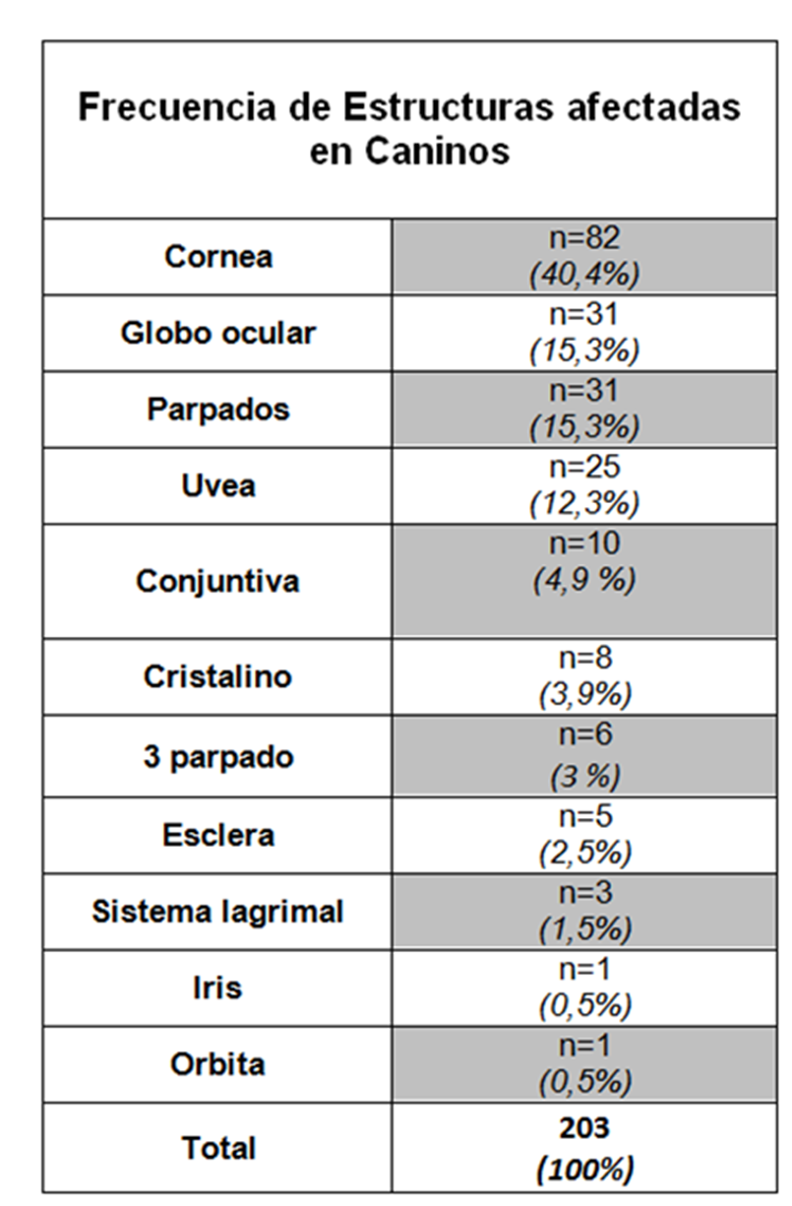
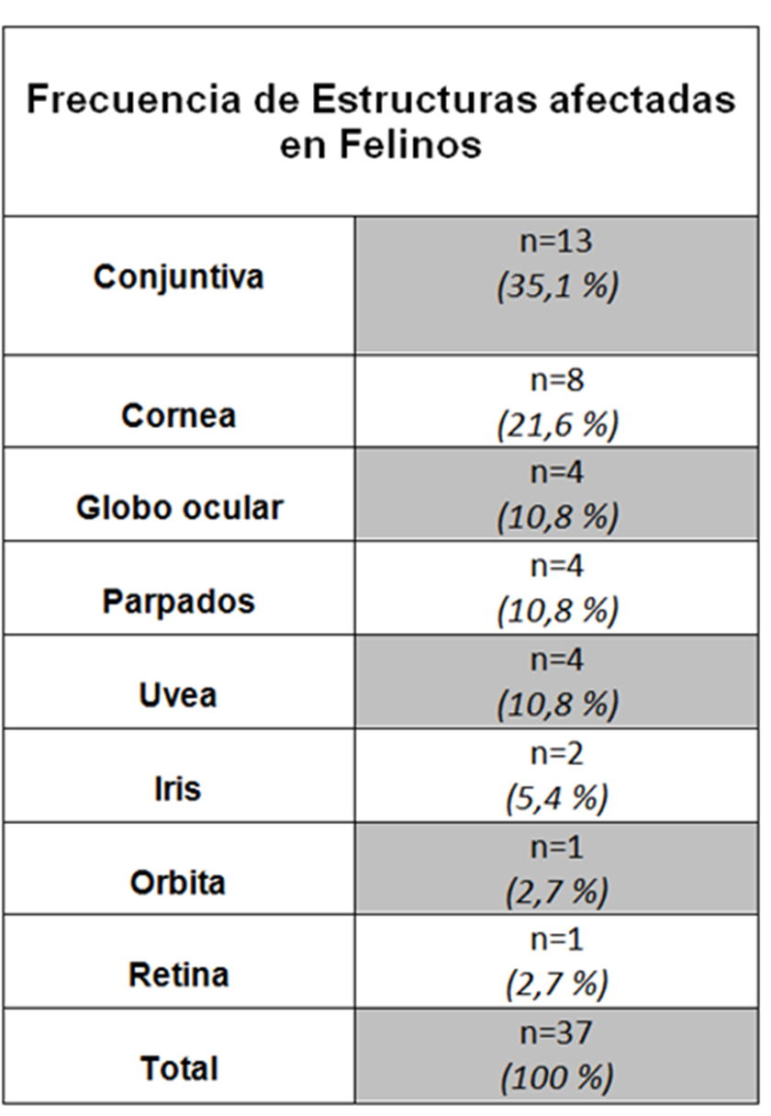
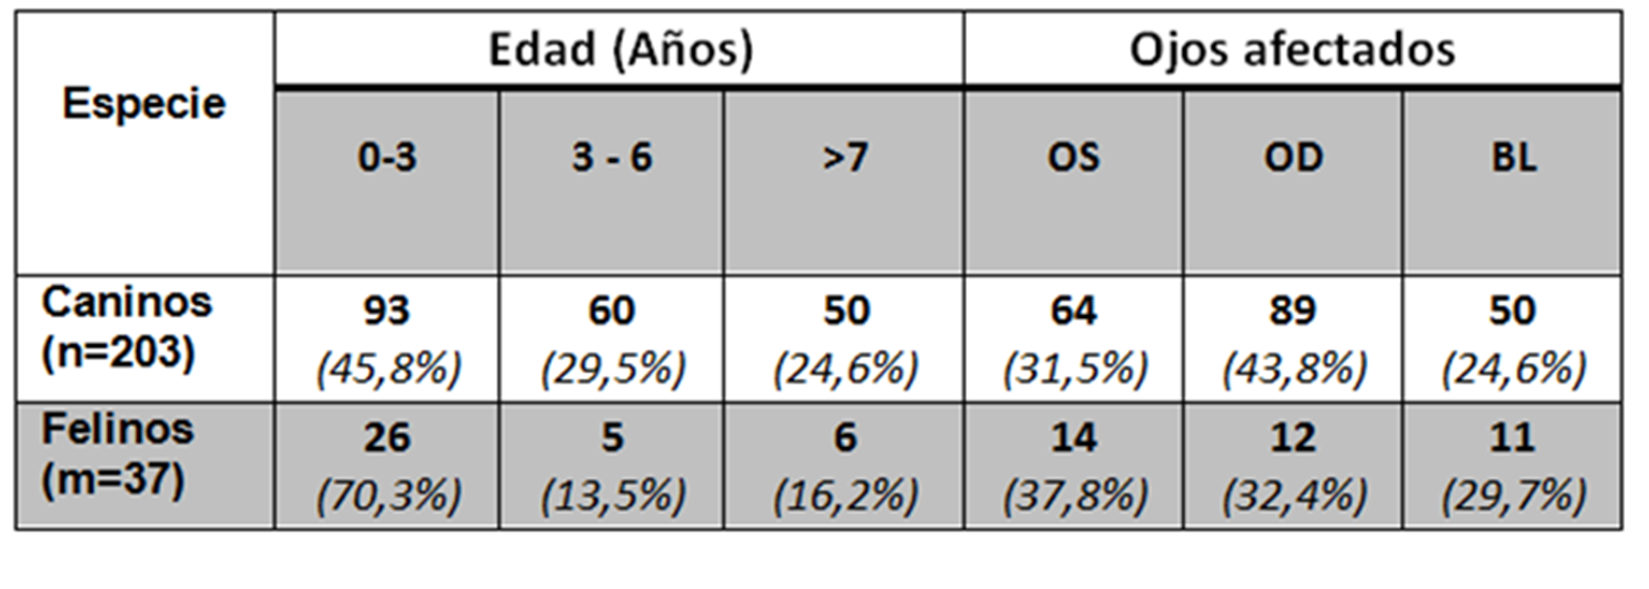
Estudio retrospectivo sobre afecciones oculares en caninos y felinos atendidos en la veterinaria Del Parque, San Miguel de Tucumán, en el período 2017 a 2021
Gustavo Anan¹, Eric Orlando Barbosa Momesso² ¹Estudiante de Postgrado en Oftalmología Veterinaria - ANCLIVEPA/SP, São Paulo/SP, Brasil.
²Estudiante de Maestría del Programa de Postgrado en Cirugía de la UFRGS, Porto Alegre/RS, Brasil.
INTRODUCCION
RESULTADOS
La Oftalmología Veterinaria es una rama de la Medicina Veterinaria que tiene como objetivo la identificación y estudio de afecciones oculares y perioculares.
En Argentina no hay estudios relevantes sobre la frecuencia de las diferentes afecciones oculares en caninos y felinos. El presente estudio tiene como objetivo determinar la frecuencia de diferentes tipos de trastornos oculares en caninos y felinos en base a la recolección de datos de animales atendidos en la Veterinaria del Parque, San Miguel de Tucumán durante el período 2017-2021.
Palabras clave: oftalmopatías, perros, gatos.
Gráfico 1. Muestra la distribución de los animales según la especie.
MATERIAL Y METODOS
Los datos relevados fueron analizados por: Especie, raza, edad, estructura afectada, tipo de lesión, diagnostico, y origen de la afección. Para la edad se estableció un rango etario de: 0 -3 años, 3-6 años y ˃7 años.
Para el diagnóstico se llevó adelante la evaluación ocular empleando protocolos preestablecidos, que sigue los lineamientos descriptos por Slatter (2004), empleados según el consenso oftalmológico general. La inspección clínica, se realizó respetando el siguiente orden: evaluación de las simetrías, evaluación de la visión en consultorio con y sin correa, con obstáculos, con bola de algodón. Reflejo de amenaza. Reflejo cornear. Reflejos palpebrales. Evaluación de los reflejos pupilares. Evaluación con lámpara de hendidura (Kanghua SLM-6H). Evaluación con oftalmoscopia directa (Heine beta 200) e indirecta (lente Ocular Instrument, USA de 20D). Test de Schirmer (Laboratorio LOVE Sudamericana). Test de fluoresceína (tiras estériles Labyes Línea Oftálmica), rosa de bengala (COLON, CABA) y verde de lisamina (COLON, CABA). Tonometría (Tonopen Avia).
Finalmente todos los datos recolectados se ingresaron en hojas de cálculo Excel (Microsoft Corp., Redmond, WA,EE.UU) y se analizaron empleando análisis estadístico descriptivo considerando como variable independientes la especie, raza, edad, estructura afectada, tipo de lesión y variables dependientes diagnóstico, y origen de la afección.
Tabla 1. Frecuencia según la estructura afectada en Caninos y Felinos.
Tabla 2. Distribución según edad y ojos afectados. Referencias: OS, (ojo Izquierdo), OD (Ojo Derecho), BL, (Bilateral).
CONCLUSIONES
Del presente estudio se concluye que la QU es la alteración de córnea más frecuente. En el ojo, más que en cualquier órgano, el diagnóstico puede ser realizado en el momento del examen. No siempre son necesarias pruebas de laboratorio o radiografías, por lo tanto, la técnica de exploración inicial es de crucial importancia.
Una lesión que “a priori” es de pronóstico benigno, si no se atiende de manera temprana, puede resultar en una complicación que afecte al órgano e incluso a la función visual del ojo afectado.
BIBLIOGRAFIA
SLATTER, D. Fundamentos de Oftalmologia Veterinária. Buenos Aires, Tercera edición. Editorial Inter-medica, 2004.

